Slide 1
Van realiteit naar doel

Slide 2


Partners van Potential
Met dank aan en gefinancierd door VLAIO

Slide 3
Doelstellingen
Je verwoordt je eigen kijk op diversiteit in de klaspraktijk en op samenwerking met diverse partners.
Je hebt zicht op je competenties als inclusieve leerkracht en brengt je sterktes en uitdagingen in kaart.
Je deelt met de groep wat je in je professionele groei in functie van een inclusieve leeromgeving wil bereiken.

Slide 4
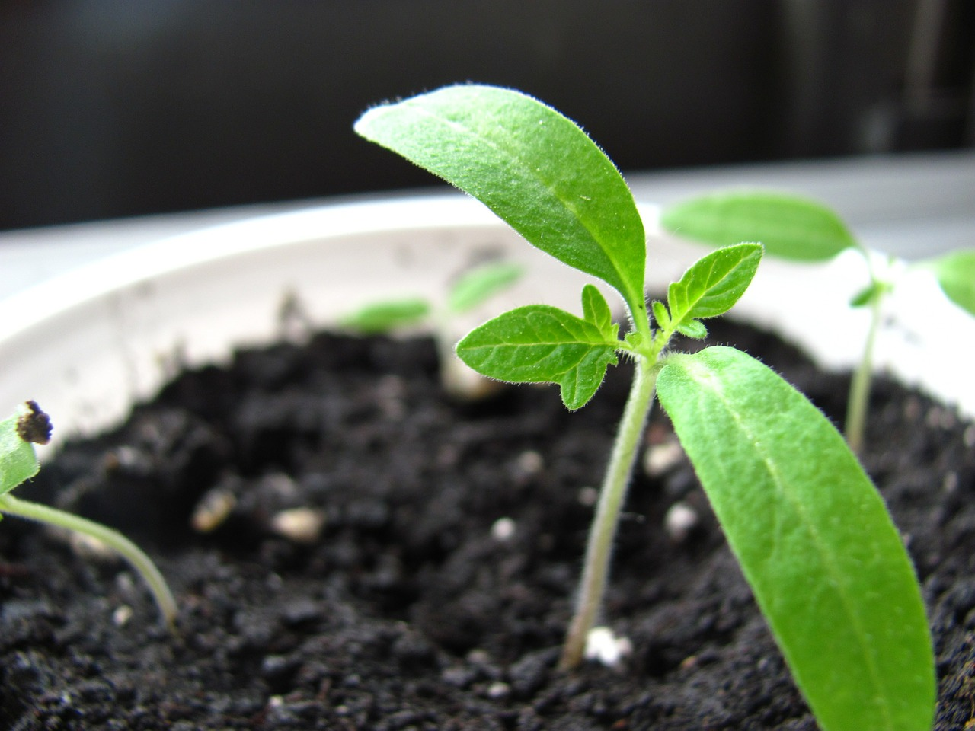
Inhoud
  Iedereen heeft groeipotentieel
  Competenties voor inclusie onder de loep
  Een inclusieve bril: dromen over verandering

Slide 5
Inhoud
  Iedereen heeft groeipotentieel
  Competenties voor inclusie onder de loep
  Een inclusieve bril: dromen over verandering

Slide 6
Doelen Potential: samen onderweg…
COMPETENTIEONTWIKKELING
van (toekomstige) leraren en teams
om inclusieve leeromgevingen te creëren
DOEL A
Diversiteit waarderen en benutten in de klaspraktijk
DOEL B
Verbindende samenwerking realiseren
School
(Team, leerling, pedagogische begeleider counselor, CLB, …)
Ouders
Gemeenschap
Via: professionele ontwikkeling

Slide 7

Doel: een inclusieve leeromgeving…
* Giangreco, M.F. (1998). Ants in his pants: absurdities and realities of special education. Minnetonka: Peytral Publications inc., p. 33
een leeromgeving die kwaliteitsvol onderwijs mogelijk maakt
voor alle leerlingen ongeacht beperking, etniciteit, sociale afkomst, taal, gender, religie…
www.kenniscentrumpotential.be

Slide 8
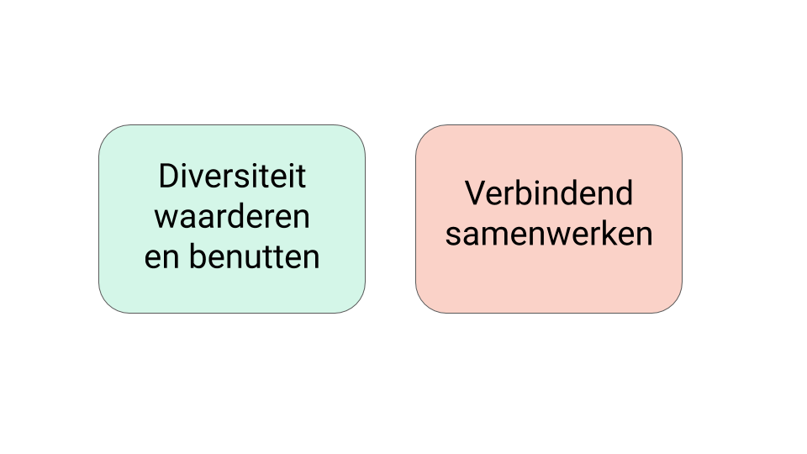
Twee belangrijke hefbomen voor inclusieve leeromgevingen

Slide 9
1. Iedereen heeft groeipotentieel: verkenner
Ik ben…
Ik koop de letter … van het alfabet
  Om iets te zeggen over mezelf persoonlijk
  Om iets te zeggen over mezelf als leerkracht in dit (kern)team

Slide 10
2. Iedereen heeft groeipotentieel: waarderend onderzoek
Potential vertrekt van de aanwezige kracht en het potentieel
bij élke leerkracht – leerling- ouder
in élk team - élke school
in de verbindende samenwerking met diverse partners en actoren

Slide 11
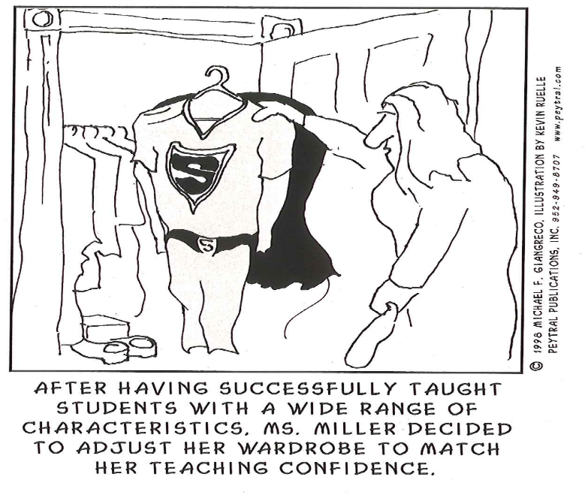
2. Iedereen heeft groeipotentieel: waarderend interview
Denk aan een moment of ervaring
waar je goed kon omgaan met diversiteit in de klaspraktijk en/of
waarbij je het gevoel had dat je elkaar daarbij goed kon ondersteunen.
Collega:
Probeer je de ervaring zo concreet mogelijk voor te stellen.
Stel waar nodig (bij)vragen.
Probeer je collega doorheen zijn verhaal zoveel mogelijk te waarderen. Doe dit klein en concreet.
Aanbrenger:
Vertel deze ervaring aan je collega.

Slide 12
2. Iedereen heeft groeipotentieel: waarderend interview
Denk aan een moment of ervaring
waar je goed kon omgaan met diversiteit in de klaspraktijk en/of
waarbij je het gevoel had dat je elkaar daarbij goed kon ondersteunen.
Hoe was het om deze oefening te doen?
Wat leerde je over je sterktes in het omgaan met diversiteit en/of het verbindend samenwerken?

Slide 13
Inhoud
  Iedereen heeft groeipotentieel
  Competenties voor inclusie onder de loep
  Een inclusieve bril: dromen over verandering

Slide 14
2. Competenties voor inclusie onder de loep: springplank naar inclusie
Welke sterktes zie jij voor jezelf?
Welke uitdagingen ervaar jij?
Waar zou jij nog willen in groeien?

Slide 15
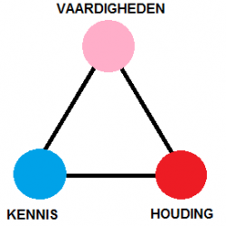
2. Competenties voor inclusie onder de loep: springplank naar inclusie
Potential vertrekt van wat leerkrachten volgens
wetenschappelijk onderzoek best doen
om inclusieve leeromgevingen te creëren:
De diversiteit van leerlingen (h)erkennen, waarderen en benutten
Inzetten op positieve relaties in een veilig klasklimaat
Krachtige leerprocessen ontwerpen in een toegankelijke en flexibele leeromgeving
Samenwerken met diverse actoren
Doelgericht en actief aan de eigen professionele ontwikkeling werken
www.kenniscentrumpotential.be

Slide 16
2. Competenties voor inclusie onder de loep: verbreding en verdieping basiscompetenties van de leraar
De leraar als...
Begeleider van leer –en ontwikkelingsprocessen
Inhoudelijke expert
Innovator en onderzoeker
Lid van een schoolteam
Lid van een onderwijsgemeenschap
Opvoeder
Organisator
Partner van de ouder
Partner van externen
Cultuurparticipant
De leerkracht (h)erkent, waardeert en benut diversiteit van leerlingen
De leerkracht zet in op positieve relaties in een veilig klasklimaat
De leerkracht ontwerpt en hanteert krachtige leerprocessen in een toegankelijke en flexibele leeromgeving
De leerkracht werkt samen met diverse actoren
De leerkracht werkt doelgericht en actief aan de eigen professionele ontwikkeling in functie van bovenstaande competenties

Slide 17
2. Competenties voor inclusie onder de loep: leervraag of doel om inclusiever te werken
Hoe was het om dit te doen?
Welke leervraag of doel heb je voor ogen?
Welke sterktes zie jij voor jezelf?
Welke uitdagingen ervaar jij?
Waar zou jij nog willen in groeien?

Slide 18
Inhoud
  Iedereen heeft groeipotentieel
  Competenties voor inclusie onder de loep
  Een inclusieve bril: dromen over verandering

Slide 19
3. Een inclusieve bril: wat kleurt onze kijk op inclusie?
Verschillende perspectieven
  Als persoon
  Als leerkracht in de klas
  Als team
  Als school in de samenleving

Slide 20
3. Een inclusieve bril: onze kijk op inclusie
Een inclusieve kijk
  Hoe kijken wij naar een inclusieve leeromgeving?
  Hoe sluit onze kijk aan bij de kijk in de school en de samenleving?
Diversiteit in de klas
  Hoe spelen wij als leerkracht in op de diversiteit in onze klassen?
  Welke kansen zien we om die diversiteit nog sterker te waarderen en benutten?
Verbindend samenwerken
  Hoe zien wij onze samenwerking met leerlingen, ouders, collega’s en andere partners?
  Welke kansen zien we om die samenwerking meer verbindend te maken?

Slide 21

3. Besluit: een inclusieve bril of multifocale lenzen?
Diversiteit
waarderen en benutten
Verbindend samenwerken met diverse actoren
www.kenniscentrumpotential.be

Slide 22
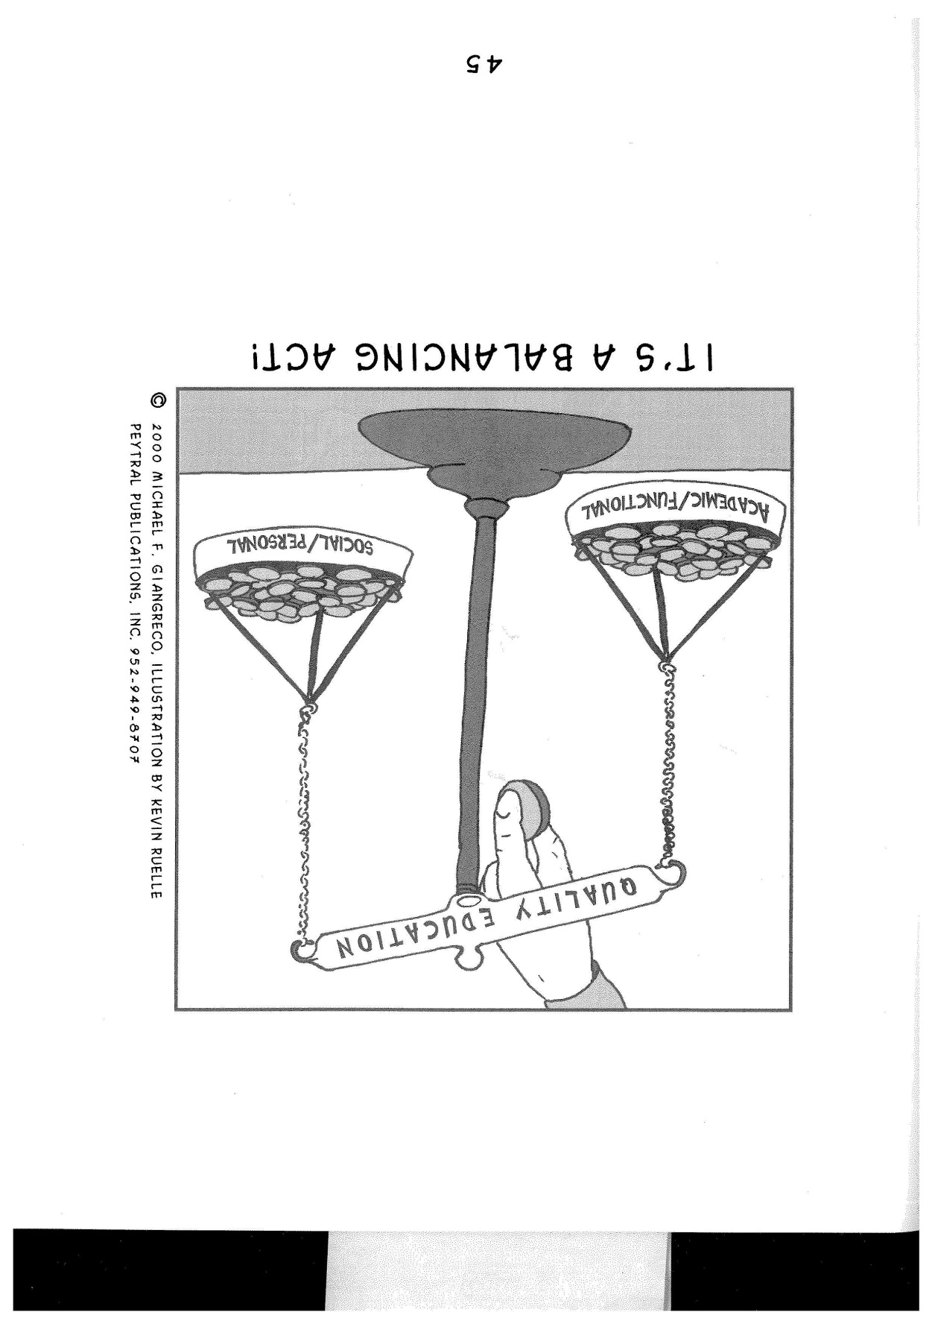
3.1. Een inclusieve bril: inclusieve leeromgeving
Giangreco, M.F. (2000). Teaching old logs new tricks: more absurdities and realities of education. Minnetonka: Peytral Publications inc., p. 45
Een inclusieve leeromgeving is…
een leeromgeving die goed onderwijs mogelijk maakt
voor alle leerlingen ongeacht beperking, etniciteit, sociale afkomst, taal, gender, …
-> Power to teach all! - kenniscentrum Potential -

Slide 23
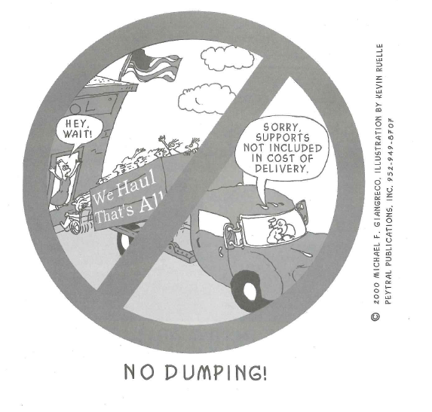
3.2. Een inclusieve bril: diversiteit waarderen en benutten
Giangreco, M.F. (2000). Teaching old logs new tricks: more absurdities and realities of education. Minnetonka: Peytral Publications inc., p. 61
  Diversiteit is de norm geworden in de samenleving, dus ook in het onderwijs. De mythe van “het normale of gemiddelde kind” is doorprikt. Omgaan met diversiteit zit in de kern van het onderwijs, niet langer in de rand of marge.
Diversiteit waarderen en benutten voelt vaak aan als een uitdaging. Tegelijk zijn er ook steeds goede voorbeelden. We leren diversiteit zien als een kans, een meerwaarde, niet als een probleem of deficit. Daarbij is ondersteuning belangrijk.

Slide 24
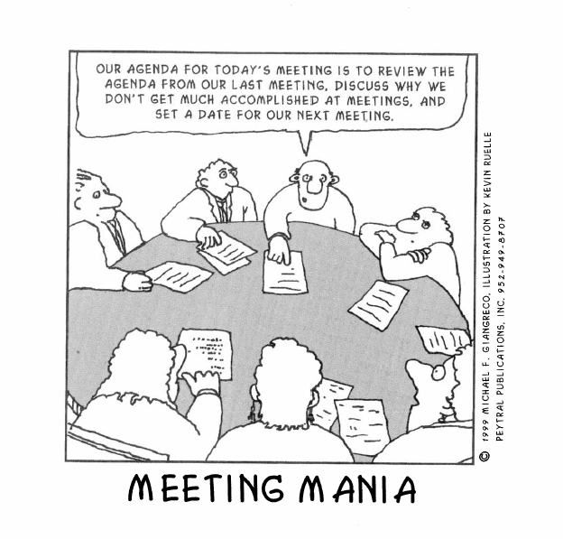
3.3. Een inclusieve bril: verbindend samenwerken
Samenwerken is essentieel in functie van een inclusieve leeromgeving
Leerkrachten en partners zijn wederzijds van elkaar afhankelijk. Bijgevolg vraagt samenwerking gelijkwaardigheid en verbinding in wederzijds partnerschap.
Verbindend samenwerken voelt vaak aan als een uitdaging, bv. verwarring en miscommunicatie rond rolverdeling en verwachtingen. Tegelijk ook steeds goede voorbeelden.
We leren aangeven wat we in de samenwerking en op vlak van ondersteuning nodig hebben:
  Met wie samenwerken (van binnen en buiten de school)?
  Welke vormen van samenwerking inzetten?
  Hoe samenwerken op een verbindende en ondersteunende manier?
Giangreco, M.F. (1999). Flying by the Seat of Your pants: more absurdities and realities of special education. Minnetonka: Peytral Publications inc., p. 33.

Slide 25
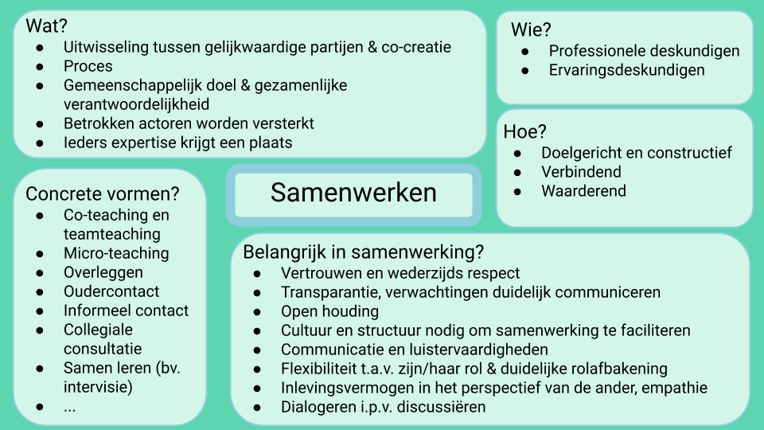
3.3. Een inclusieve bril: verbindend samenwerken

Slide 26
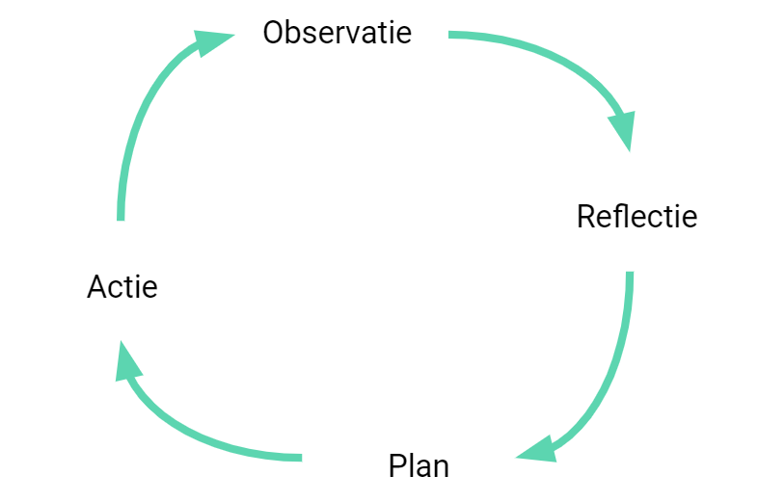
Dromen over verandering: van reflectie naar actie
Actieonderzoek wordt gebruikt als een algemene term
die processen beschrijft van planning, verandering en evaluatie
gebaseerd op praktijkonderzoek en reflectie van binnenuit
met als doel ongelijkheid en uitsluiting in het onderwijs te verminderen
Ponte, P. (2012). Onderwijs en onderzoek van eigen makelij: onderzoek met en door leraren. Den Haag: Boom.
Notes:
.

Slide 27
3. Opdracht: diversiteit in beeld

Slide 28
3. Opdracht: diversiteit in beeld
Bekijk de inclusieve bril op het online kenniscentrum van Potential. Verschilt die van jouw kijk op inclusieve leeromgevingen, diversiteit of verbindend samenwerken? Kleurt dit jouw kijk nog wat bij, of vind je er vooral een bevestiging in van hoe jij het ziet?
Zoom in op hoe jij omgaat met diversiteit in je klaspraktijk. Stel dat we even een vlieg zouden mogen zijn op jouw muur. Wat zou je ons dan willen laten zien? Maak dat zichtbaar in een korte filmclip van 1 à 3 minuten. Tracht iets kleins in beeld te brengen van wat jou al lukt. Je kan bijvoorbeeld een werkvorm tonen, een situatie, een leermateriaal of evaluatie, een interactie met een leerling of een groep, een overleg met een ouder of collega,... Je kan zelf een stukje filmen, bijvoorbeeld met je GSM of een camera. Je kan ook aan een (oud-)collega, vriendin, ouder, leerling… vragen om dat te doen. Lukt het je echt niet, dan kan je foto’s maken, een collage of tekening waarmee je de klassituatie visueel tot leven brengt. De bedoeling is dat we in een volgende bijeenkomst samen beter kunnen begrijpen wat er precies speelt in de realiteit van jouw praktijk, bij jouw leerlingen.
Linken naar bril kenniscentrum

Slide 29
3. Opdracht: diversiteit in beeld
Wat is nodig om ieders veiligheid te garanderen bij het idee van filmen?
Voelt het kwetsbaar aan om te (laten) filmen? Wat heb je nodig om daarmee om te gaan?
Wat is de mogelijke kracht van filmen en/of gefilmd worden?

Slide 30
3. Opdracht: diversiteit in beeld
Afspraken:
Jij kiest en beslist wat wordt vastgelegd, wat je toont en aan wie in het kernteam je dit toont. Niets ervan mag buiten het samen leren in het kernteam gebruikt worden, tenzij jij daar zelf uitdrukkelijk toestemming voor geeft.
Tijdens het delen, kijken we waarderend en respecteren we elkaar in ieders zoekproces.
Jij bent en blijft eigenaar van de beelden die je maakt. Jij beslist wat je met wie wil delen in functie van jouw competentieontwikkeling in dit professionaliseringstraject. Zo beslis jij of en hoe je ze deelt met de coach zodat die jou optimaal kan ondersteunen. Beeld is een middel om te leren, geen middel om te oordelen.
De beelden zijn niet bedoeld voor de directie, ouders, leerlingen… Als jij het zelf veilig vindt en ze toch met bv. ouders wenst te delen, dan doe je dit met respect voor de privacywetgeving, cfr. de schoolbrede afspraken hierover en het schoolreglement.

Slide 31
Doelstellingen sessie 1 bereikt?
Je verwoordt je eigen kijk op diversiteit in de klaspraktijk en op samenwerking met diverse partners.
Je hebt zicht op je competenties als inclusieve leerkracht en brengt je sterktes en uitdagingen in kaart.
Je deelt met de groep wat je in je professionele groei in functie van een inclusieve leeromgeving wil bereiken.

Slide 32

Afronding
TOP: Wat is er goed geweest?
TIP: Wat kon er beter?
Als het niet goed was, wat heb je dan nodig om in de volgende sessies op een veilige manier van elkaar te kunnen leren?
Als we willen dat het leerklimaat in ons kernteam goed blijft, welke afspraken moeten we dan eventueel nog maken? (bv. over het verslag, de filmclips…)

Slide 33
Bedankt!

